Slide 1

Intelligente Technologien

Slide 2


Slide 3
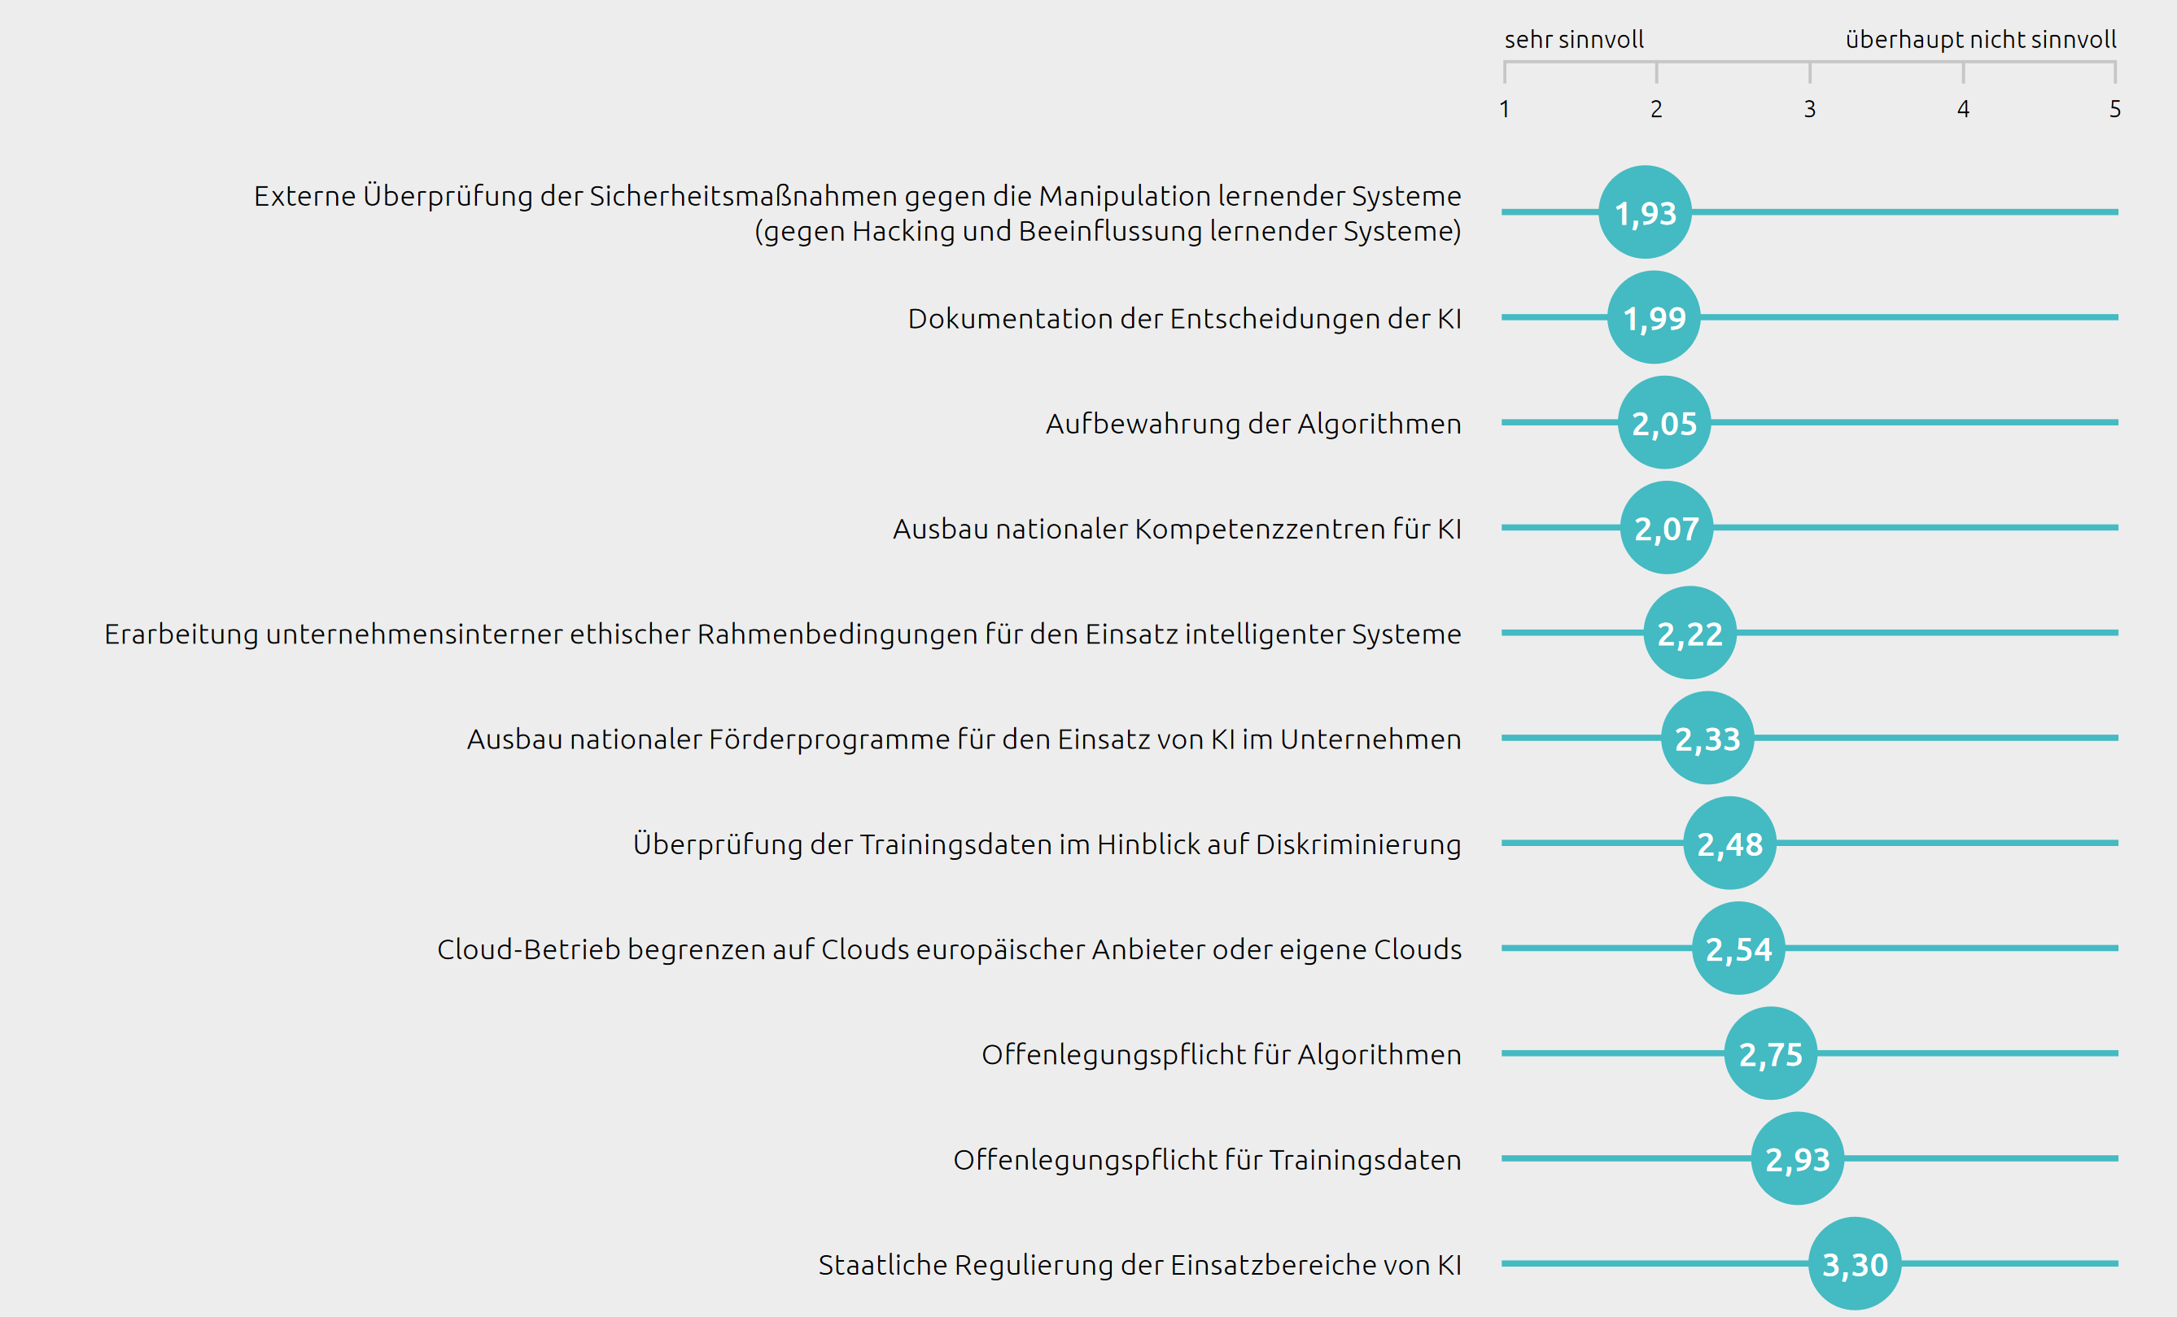
Sinnvolle Maßnahmen der intelligenten Technologie

Slide 4

Trendradar

Slide 5
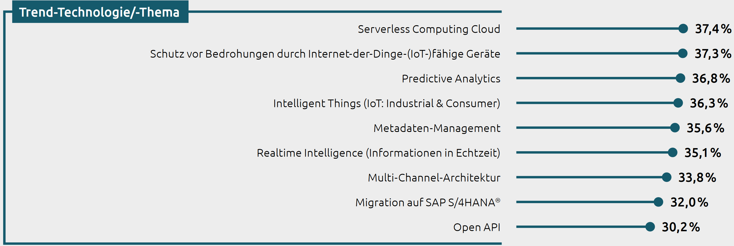
Trendradar

Slide 6

Trendradar

Slide 7
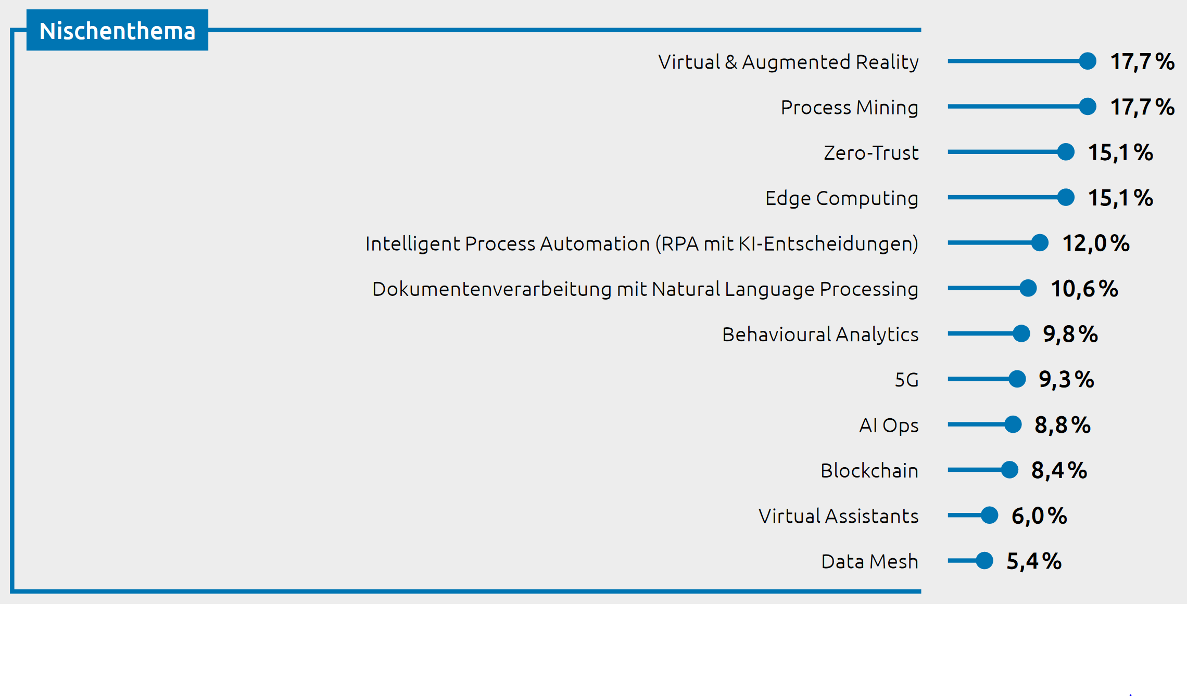
Trendradar

